Slide 1
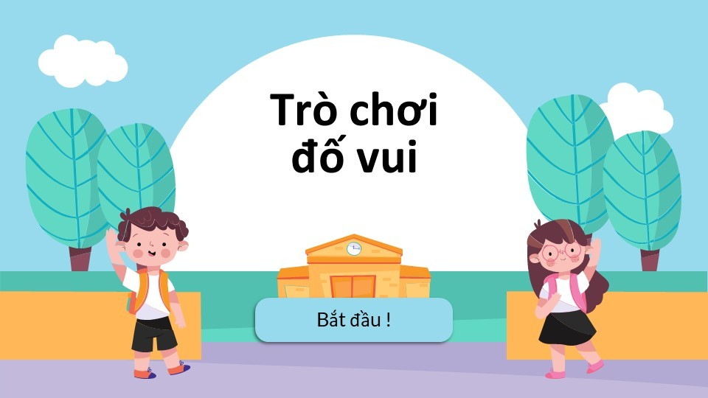
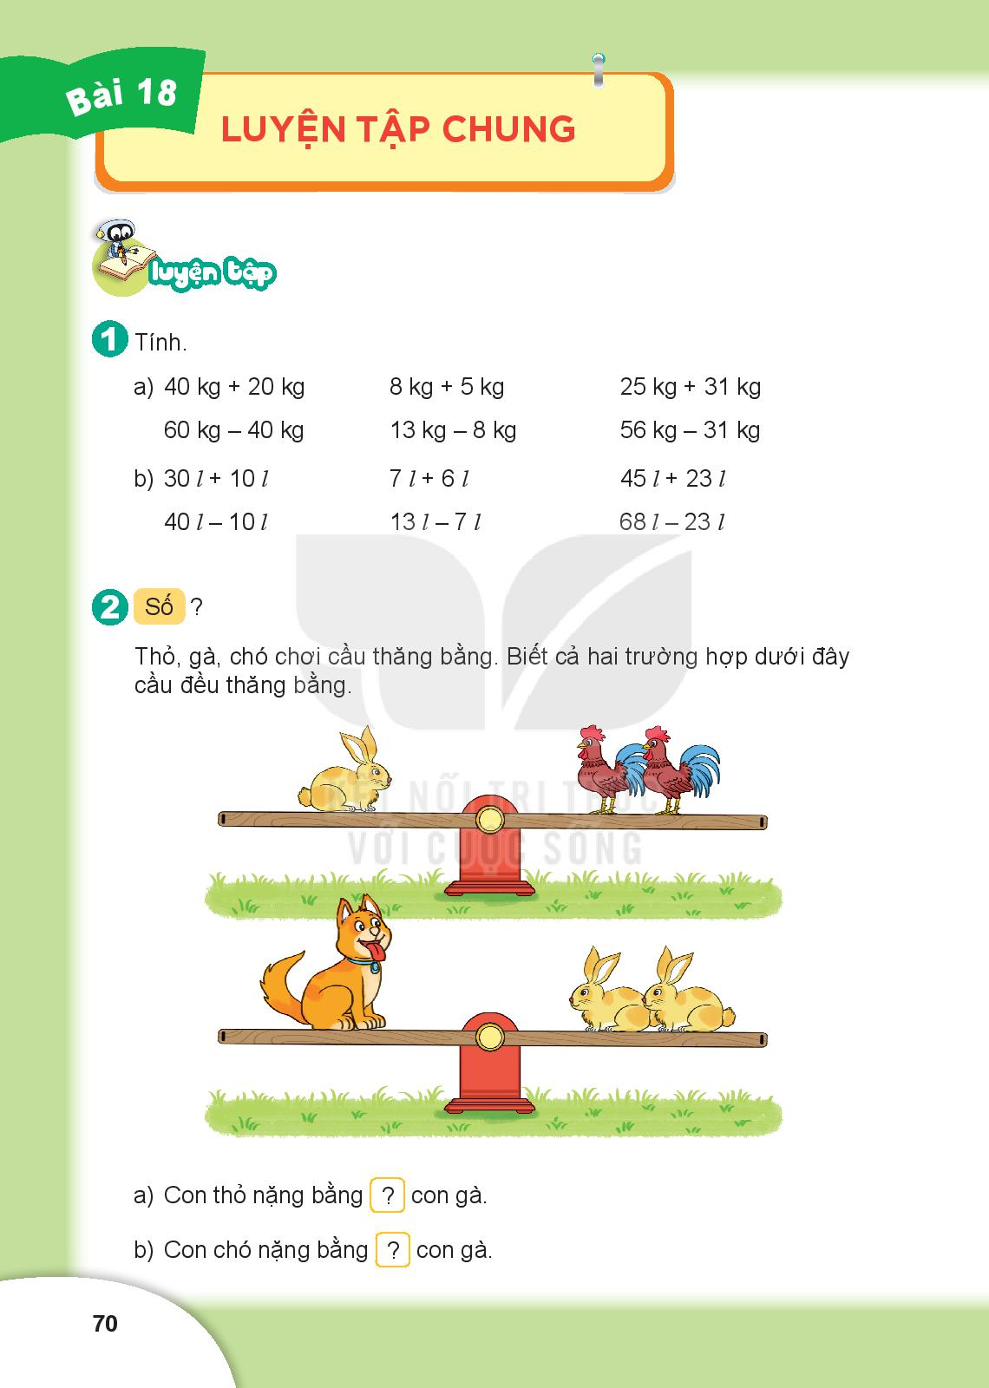
Thỏ, gà, chó chơi cầu thăng bằng. Biết cả hai trường hợp dưới đây cầu đều thăng bằng.
2
Số ?
Trò chơi
Chiếc bút may mắn
a, Con thỏ nặng bằng ? con gà
b, Con chó nặng bằng ? con gà

Slide 2
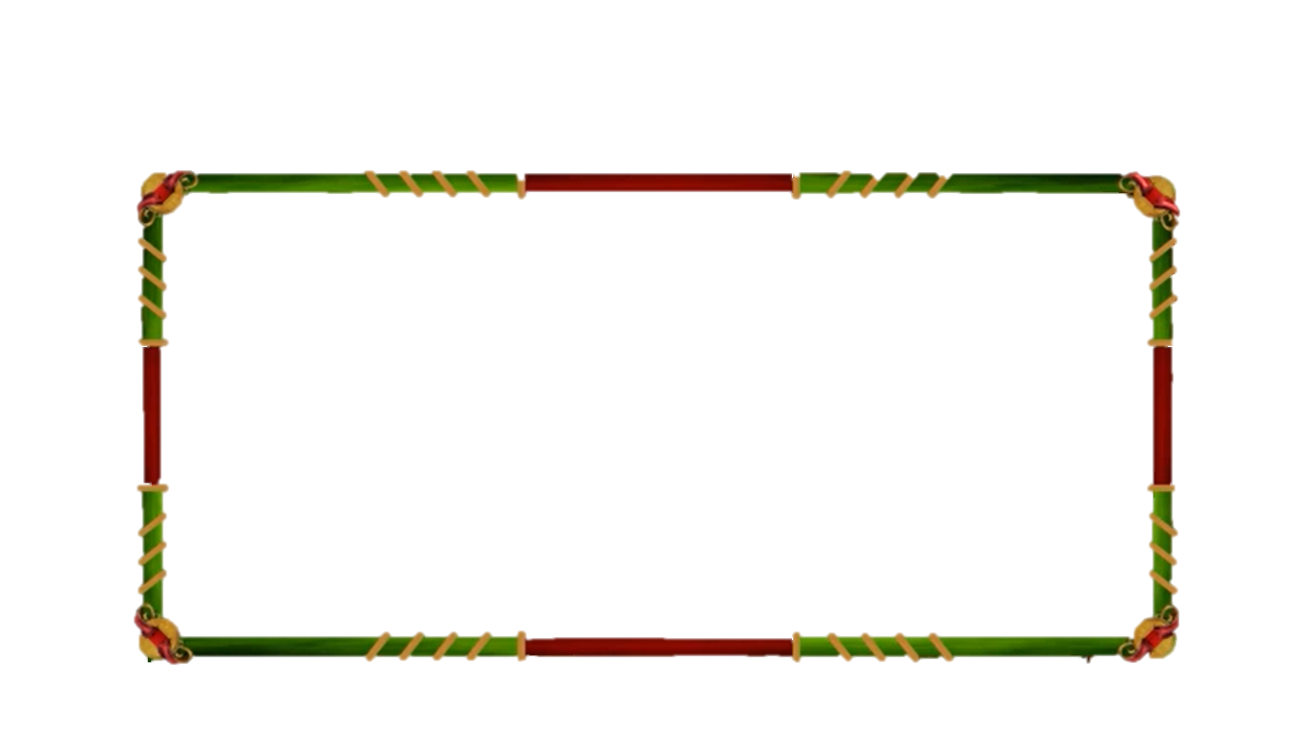

Chiếc bút may mắn
Cô sẽ truyền bút cho 1 bạn và các bạn sẽ lần lượt truyền bút cho nhau khi nghe nhạc. Âm nhạc sẽ tạm dừng, lúc đó bút ở tay bạn nào thì bạn ấy sẽ đứng lên và trả lời câu hỏi của cô.

Slide 3

TNXH 3
Chủ đề 1: Gia đình
Bài 1
Họ hàng nội, ngoại ( Tiết 2 )

Slide 4


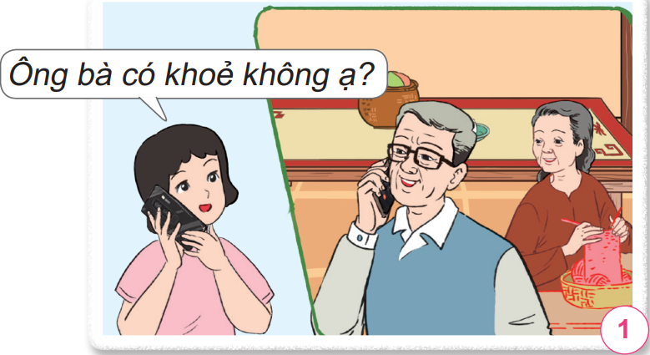
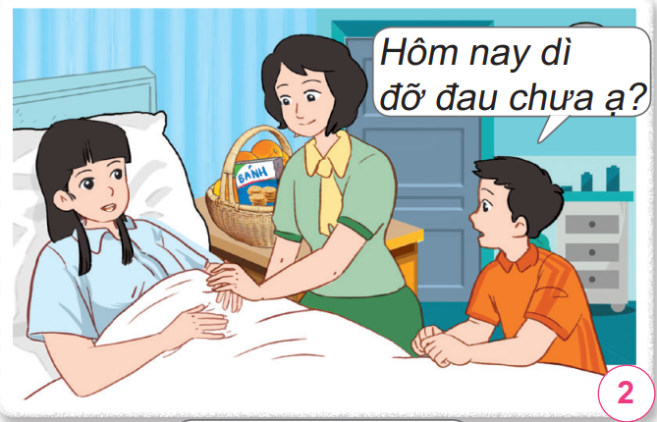
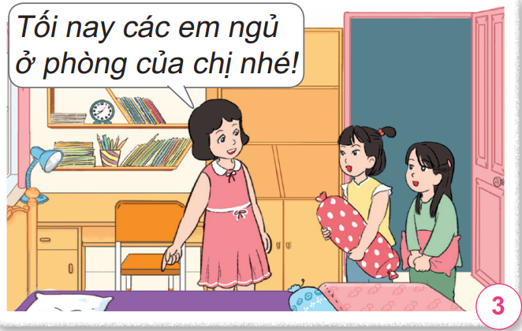
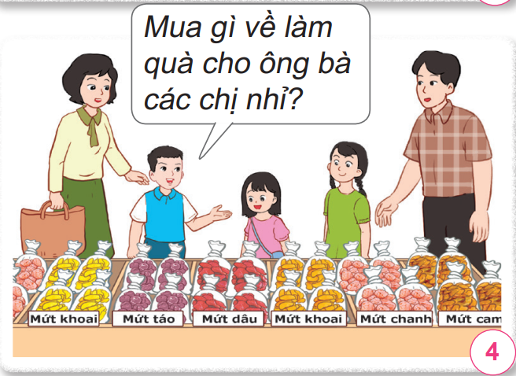
2. Tình cảm và sự gắn bó của em với họ hàng
Quan sát các hình 1 – 4 ở trang 8 SGK và trả lời các câu hỏi:
Chỉ ra những việc làm thể hiện tình cảm, sự gắn bó của bạn Hà và bạn An với họ hàng nội, ngoại?
Em đã làm gì để thể hiện sự gắn bó với những người họ hàng nội, ngoại?

Slide 5
Đi tìm kho báu
Dưới đáy đại dương sâu thẳm đang ẩn chứa rất nhiều kho báu. Các em hãy cùng nhau đi tìm kho báu bằng cách giơ tay trả lời các câu hỏi trên màn hình. Thời gian cho mỗi câu hỏi là 5 giây.

Slide 6


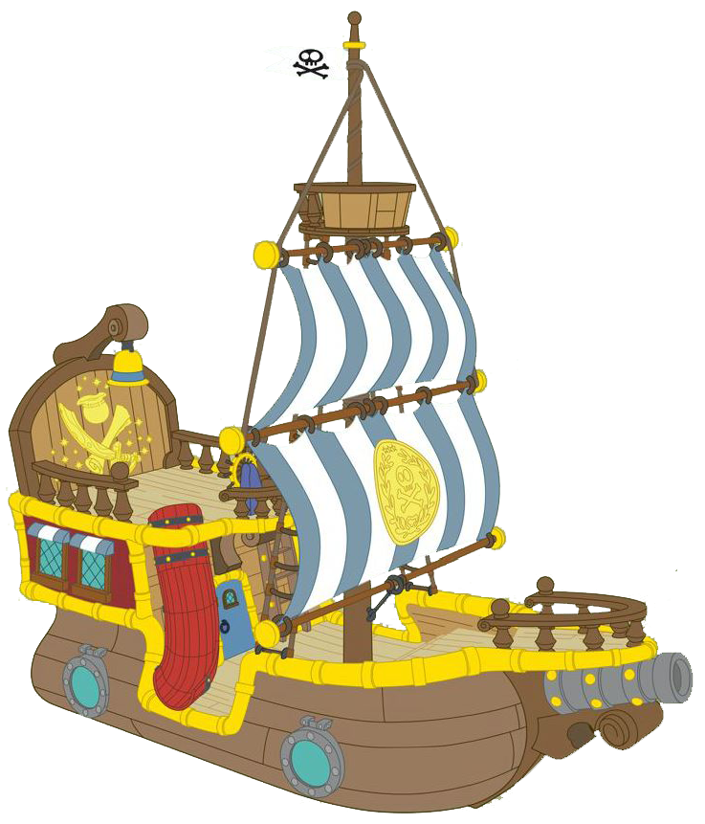



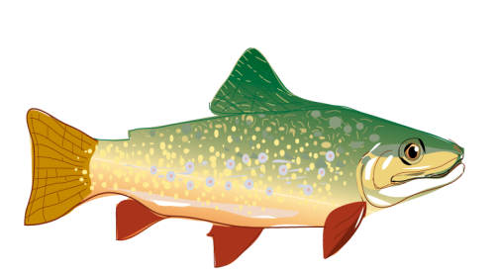
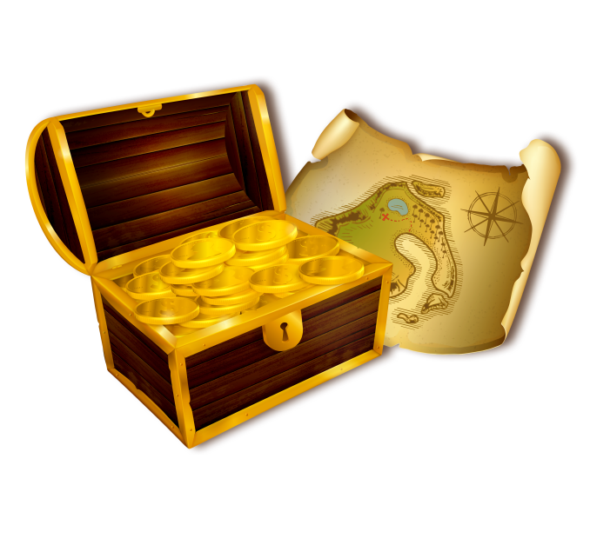
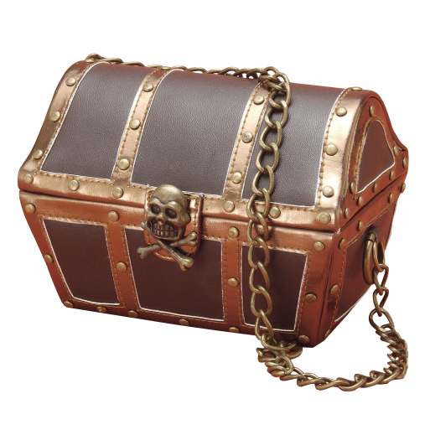

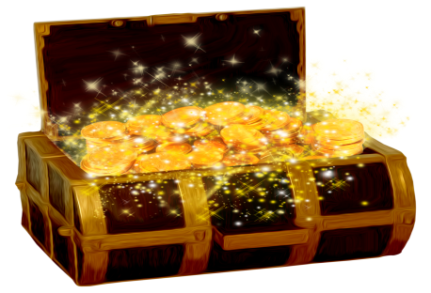
Notes:
Hướng dẫn: GV click vào các rương, hòm kho báu để hiện câu hỏi.
GV click vào thuyền của Jack để chuyển sang nội dung học tiếp theo

Slide 7


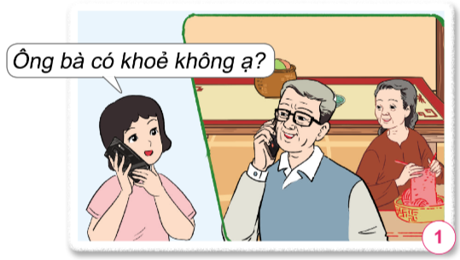

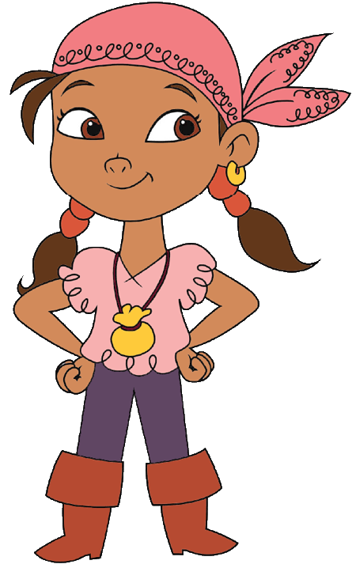

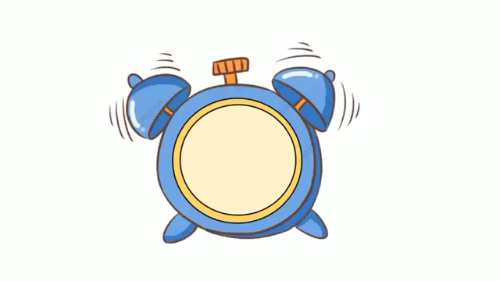
Chỉ ra việc làm thể hiện sự gắn bó của bạn Hà ?
Bạn Hà gọi điện hỏi thăm ông bà
Notes:
Hướng dẫn: GV click vào vùng trống để hiện câu trả lời. Sau đó click vào Jack hoặc kho báu để về màn hình nhận kho báu.

Slide 8
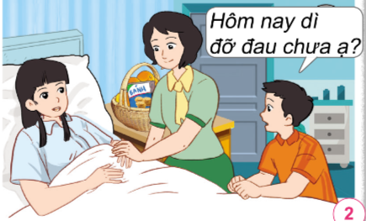
Chỉ ra việc làm thể hiện sự gắn bó của bạn An ?
Bạn An thăm dì bị ốm
Notes:
Hướng dẫn: GV click vào vùng trống để hiện câu trả lời. Sau đó click vào Jack hoặc kho báu để về màn hình nhận kho báu.

Slide 9
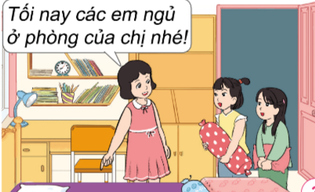
Chỉ ra việc làm thể hiện sự gắn bó của bạn Hà ?
Bạn Hà nhường phòng cho các em họ đến chơi nhà
Notes:
Hướng dẫn: GV click vào vùng trống để hiện câu trả lời. Sau đó click vào Jack hoặc kho báu để về màn hình nhận kho báu.

Slide 10
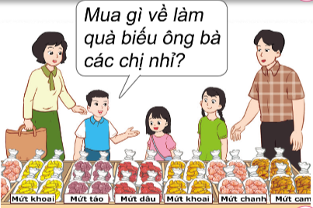
Chỉ ra việc làm thể hiện sự gắn bó của bạn An?
Bạn An cùng người thân mua quà biếu ông bà
Notes:
Hướng dẫn: GV click vào vùng trống để hiện câu trả lời. Sau đó click vào Jack hoặc kho báu để về màn hình nhận kho báu.

Slide 11
Chúc mừng các bạn !

Slide 12



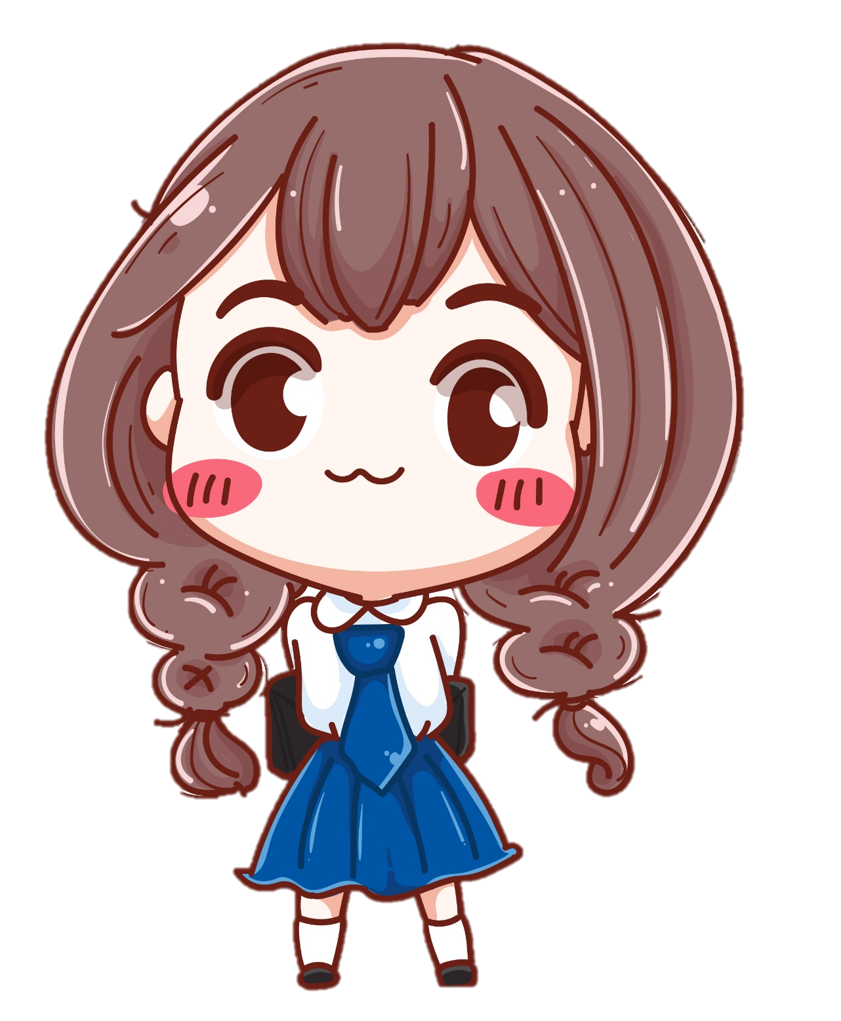
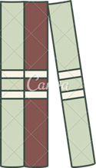
Em đã làm gì để thể hiện sự gắn bó với những người họ hàng nội, ngoại?

Slide 13
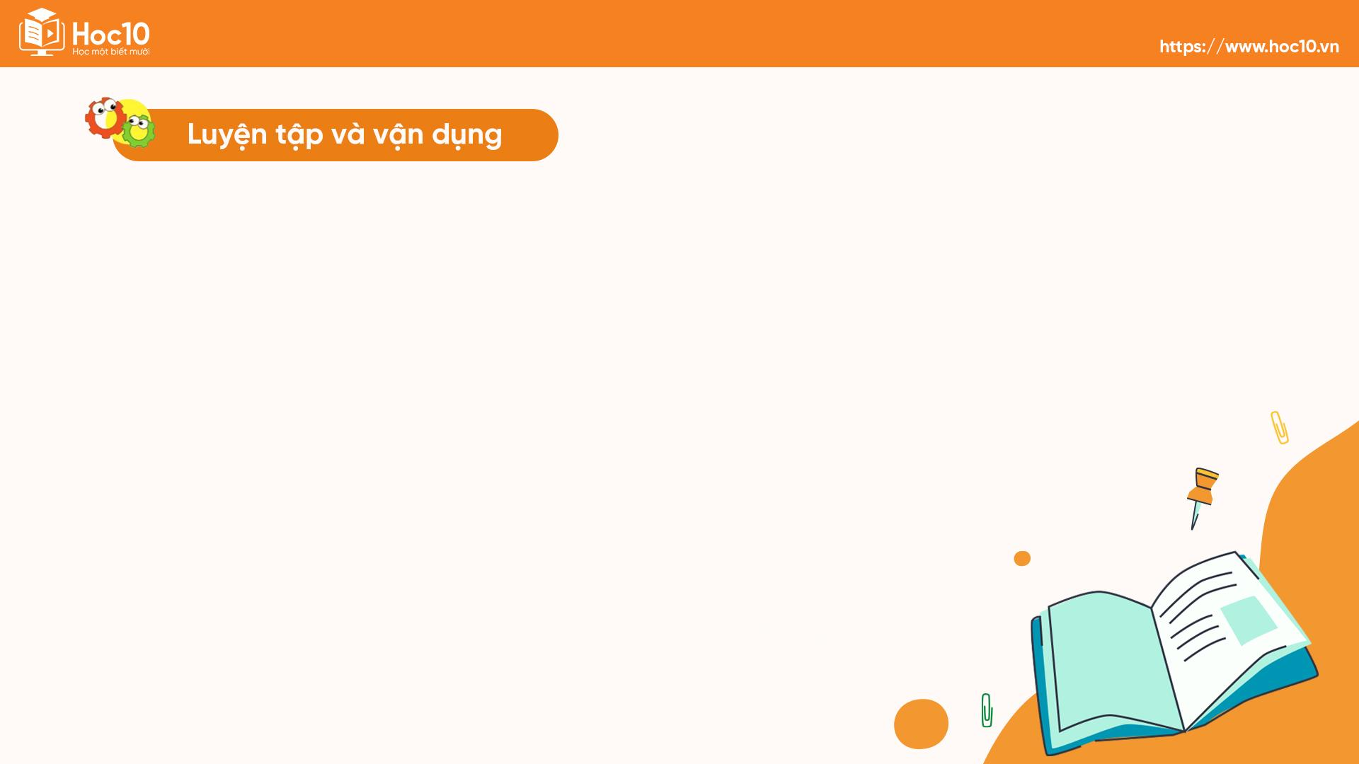
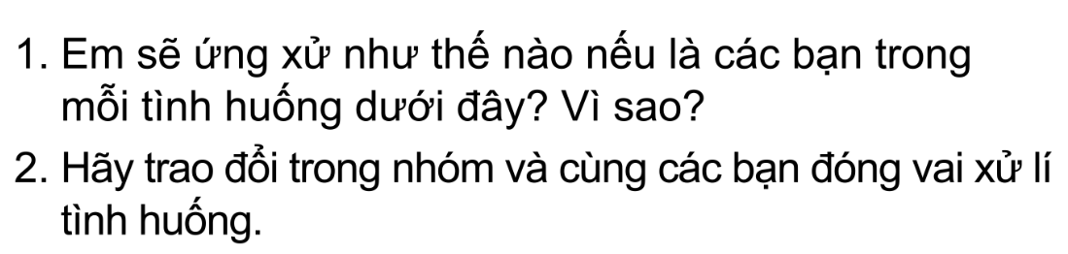
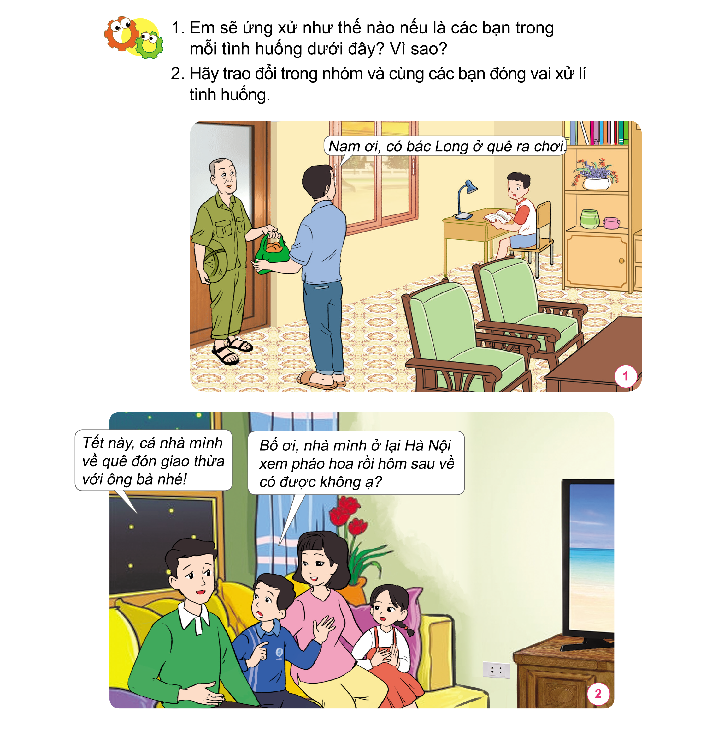
Gợi ý: Quan sát kĩ lời thoại của từng tình huống và tìm ra cách ứng xử cho phù hợp.

Slide 14
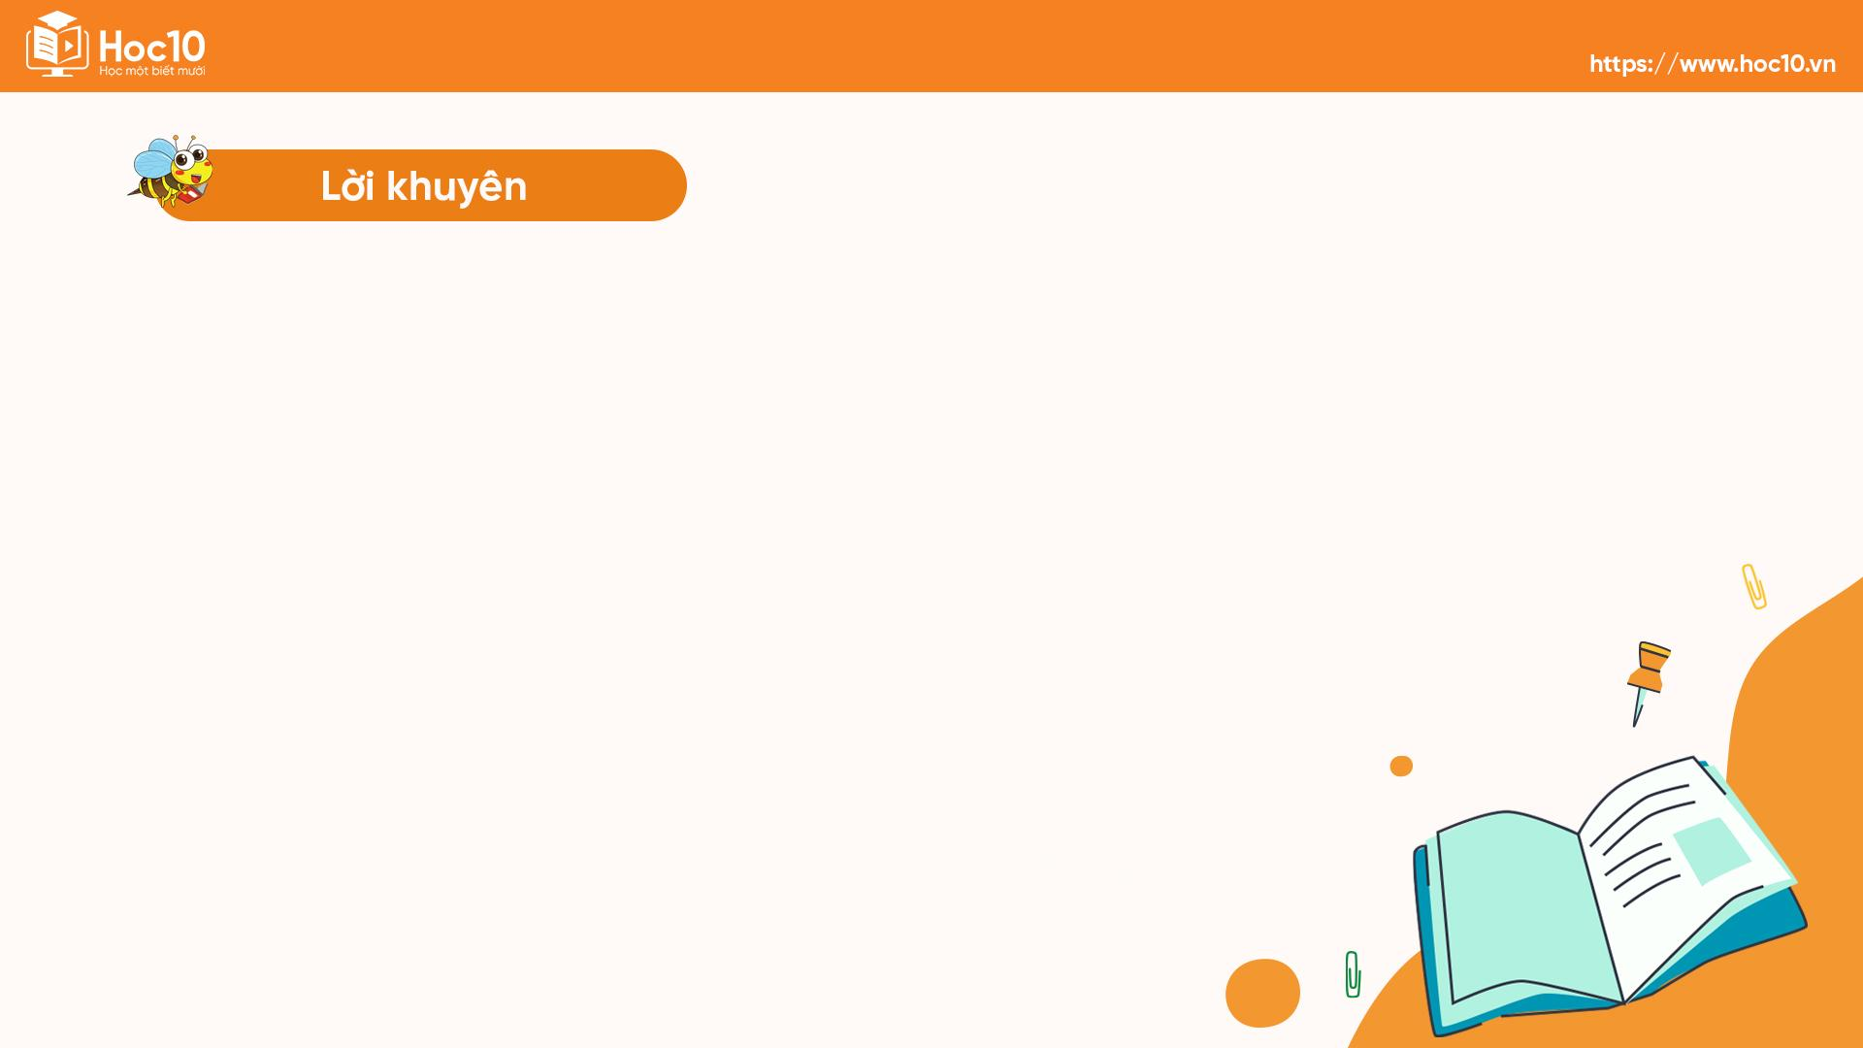
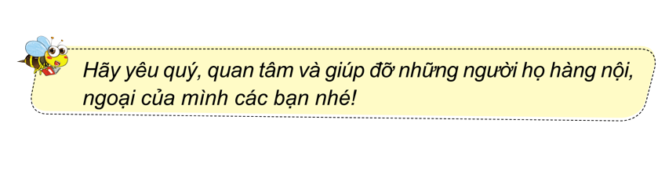

Slide 15





Về nhà
Chuẩn bị tranh cho tiết học sau.
Đọc trước, chuẩn bị bài 2: Một số ngày kỉ niệm, sự kiện của gia đình.

